Slide 1

Типографика в пользовательском интерфейсе: рекомендации по подбору и использованию шрифтов
Шандроха Полина

Slide 2
Содержание
Введение
Основные принципы
Управление размерами и межстрочным интервалом
Использование различных начертаний и стилей шрифта
Построение оптимальных иерархии заголовков и текста
Примеры плохого шрифта
Рекомендации
Заключение
Список использованных источников

Slide 3

Введение
Роль типографики в UI-дизайне
Типографика — это искусство и техника использования шрифтов для создания визуально привлекательного и читабельного текста. В UI-дизайне типографика играет ключевую роль в передаче информации, создании иерархии контента и формировании визуального стиля интерфейса.
Читаемость
Иерархия
Шрифты должны быть легко читаемыми, чтобы пользователи могли комфортно воспринимать информацию.
Использование различных размеров и стилей шрифтов позволяет организовать контент и выделить важную информацию.
Визуальный стиль
Брендинг
Шрифты создают определенное настроение и атмосферу, влияя на общий стиль интерфейса.
Типографика может быть важным элементом фирменного стиля компании, подчеркивая ее индивидуальность.

Slide 4

Основные принципы
При выборе шрифтов для UI-дизайна важно следовать основным принципам типографики, чтобы создать гармоничный и эффективный интерфейс.
Читаемость
Контраст
Согласованность
Шрифты должны быть легко читаемыми, с четким контрастом между символами и фоном. Избегайте слишком тонких или слишком толстых шрифтов, которые могут усложнять чтение.
Создайте контраст между основным текстом и заголовками, используя разные размеры, стили и цвета шрифтов. Это поможет пользователям легко ориентироваться в контенте.
Используйте ограниченное количество шрифтов для создания визуальной целостности. Избегайте хаоса и несогласованности, используя не более двух-трех шрифтовых гарнитур в одном интерфейсе.

Slide 5

Управление размерами
и межстрочным интервалом
Размер шрифта и межстрочный интервал — важные параметры, влияющие на читаемость и восприятие текста.
Размер шрифта
Подбирайте размер шрифта в соответствии с размером экрана, расстоянием до глаз пользователя и типом контента. Для основного текста рекомендуется использовать размер от 16 до 18 пикселей.
Межстрочный интервал
Межстрочный интервал — это расстояние между строками текста. Он должен быть достаточно большим, чтобы текст был легко читаемым. Рекомендуется использовать межстрочный интервал, равный 1,5-2 высоты шрифта.
Пропорции
Важно правильно соотносить размер шрифта и межстрочный интервал, чтобы создать гармоничный и
читабельный текст.

Slide 6
Использование различных начертаний и стилей шрифта
В UI-дизайне можно использовать различные начертания и стили шрифтов для создания иерархии, выделения важной информации и улучшения читаемости.
Обычный
Полужирный
Основной стиль шрифта, используемый для основного текста.
Используется для выделения важной информации, заголовков и кнопок.
Курсив
ПРОПИСНЫЕ БУКВЫ
Может использоваться для выделения цитат, названия книг или других элементов текста.
Используются для заголовков, логотипов и других элементов, где требуется визуальная выразительность.

Slide 7

Построение оптимальных иерархии заголовков и текста
Использование различных размеров, стилей и цветов шрифтов для заголовков и текста позволяет создавать визуальную иерархию и направлять внимание пользователей на важную информацию.
Заголовки
Используйте более крупные и жирные шрифты для заголовков, чтобы они выделялись на фоне основного текста.
Подзаголовки
Подзаголовки должны быть меньше, чем заголовки, но больше, чем основной текст. Они помогают структурировать контент и облегчают его восприятие.
Основной текст
Основной текст должен быть легко читаемым и не перегружать интерфейс. Используйте простой, четкий шрифт с оптимальным размером и межстрочным интервалом.

Slide 8
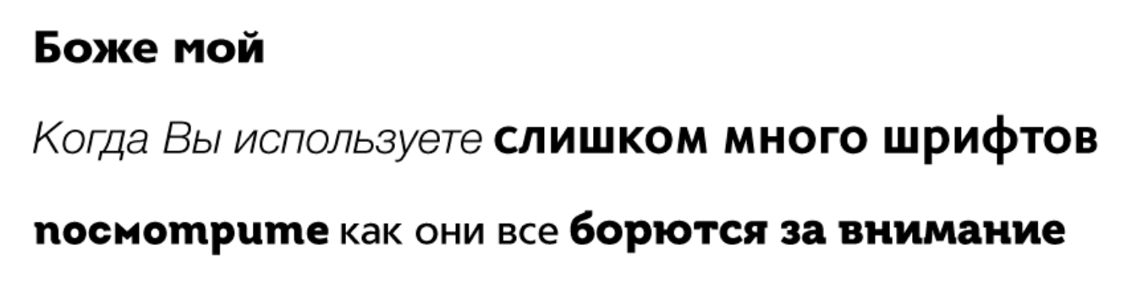

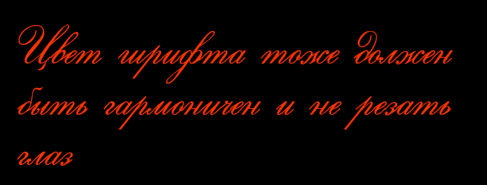
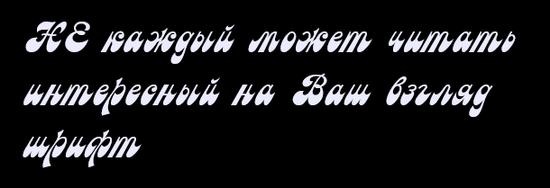

Примеры плохого шрифта

Slide 9
Рекомендации
Проведите исследование
Используйте ограниченное количество шрифтов
Перед выбором шрифтов изучите целевую аудиторию, тип приложения и общий стиль интерфейса.
Избегайте хаоса и несогласованности, используя не более двух-трех шрифтовых гарнитур в одном интерфейсе.
Проверьте читаемость
Экспериментируйте
Убедитесь, что шрифты легко читаемы на всех типах экранов и в различных условиях освещения.
Не бойтесь экспериментировать с различными шрифтами, стилями и настройками, чтобы найти оптимальное решение для вашего проекта.

Slide 10
Заключение
Типографика — это мощный инструмент, который может сделать ваш интерфейс более привлекательным, функциональным и удобным для пользователей. Используйте лучшие практики и экспериментируйте с различными шрифтами и стилями, чтобы найти оптимальное решение для вашего проекта.

Slide 11
Список использованных источников
https://media.contented.ru/opyt/instrukcii/10-pravil-tipografiki-v-interfejsah/
https://ru.wikipedia.org/wiki/Типография

Slide 12
Спасибо за внимание

